Slide 1
Роль сетевого партнерства вузов в развитии инклюзивного высшего образования в регионе
Гусейнова Сакинат Аликадиевна, заведующий кафедрой безопасности жизнедеятельности ФГБОУ ВО «Дагестанский государственный университет», кандидат биологических наук, профессор, руководитель Центра инклюзивного образования.

Slide 2


Slide 3
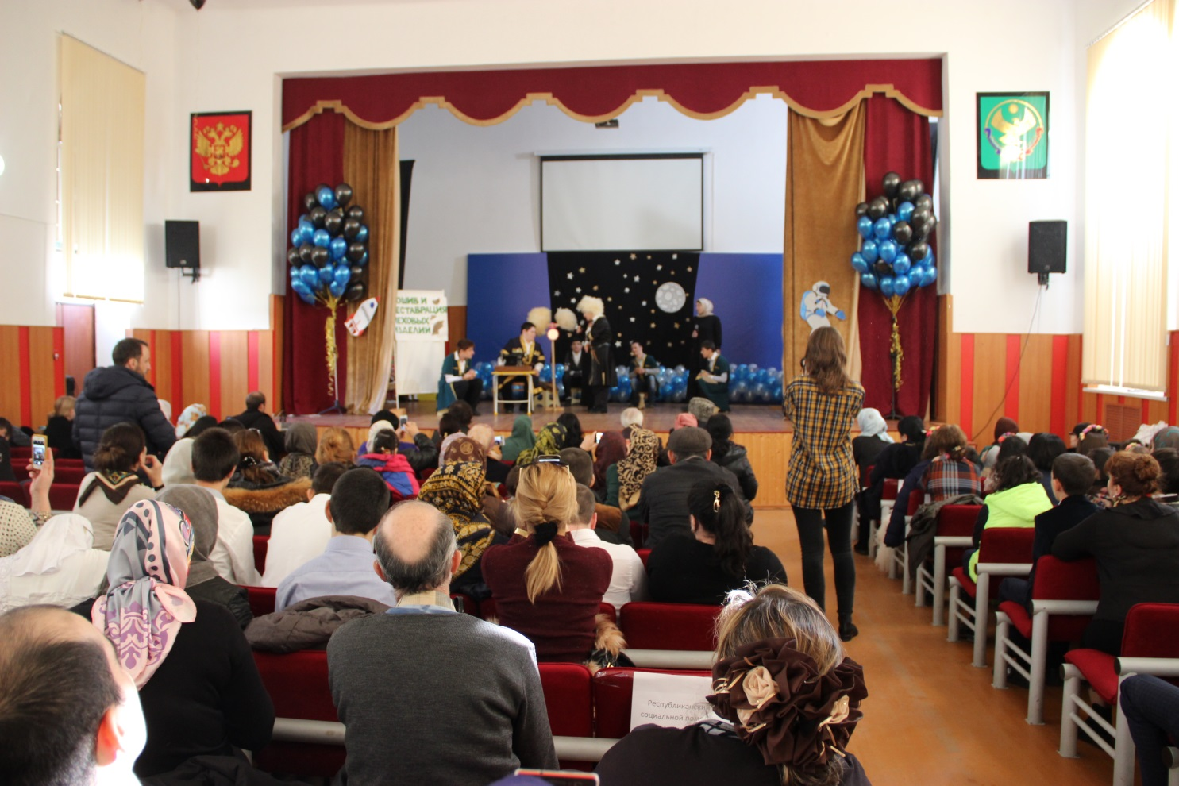

Slide 4
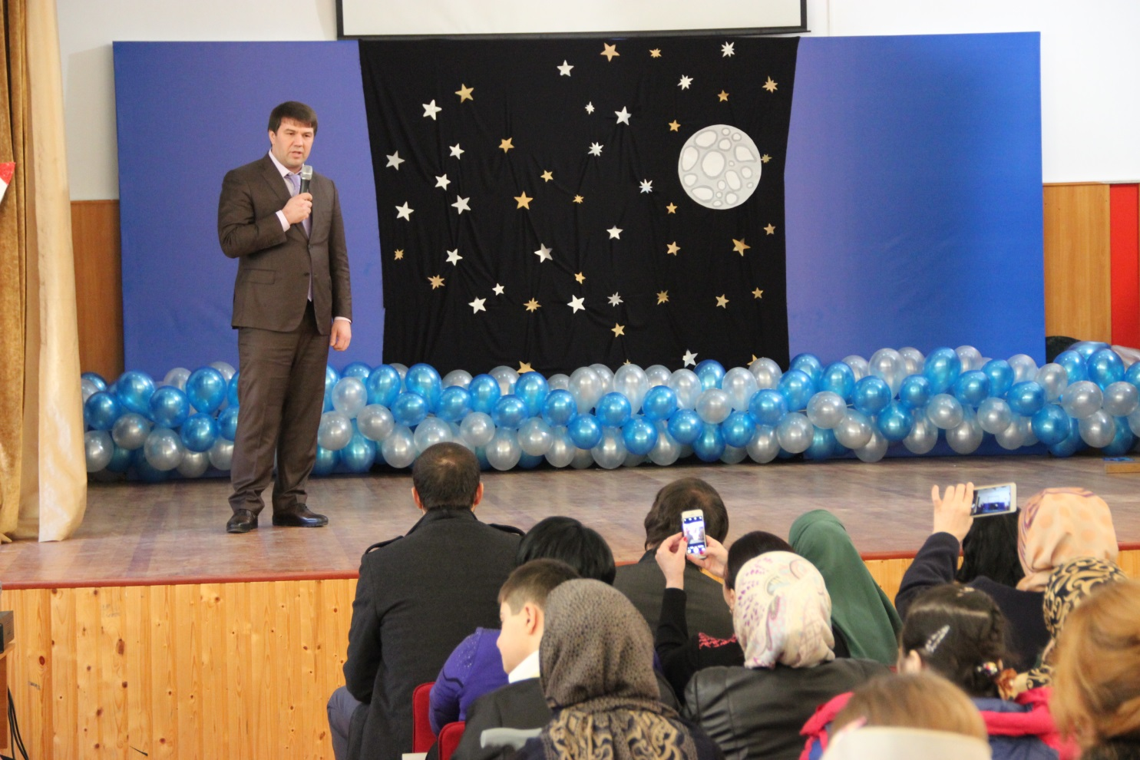

Slide 5
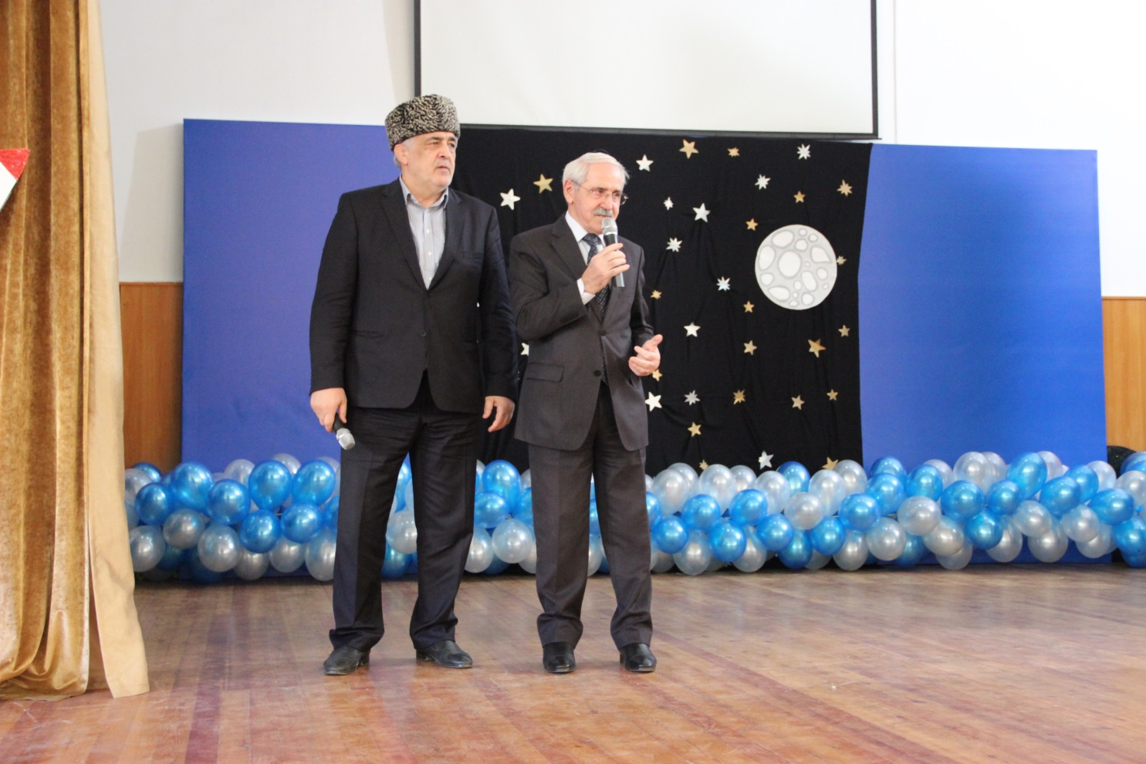

Slide 6
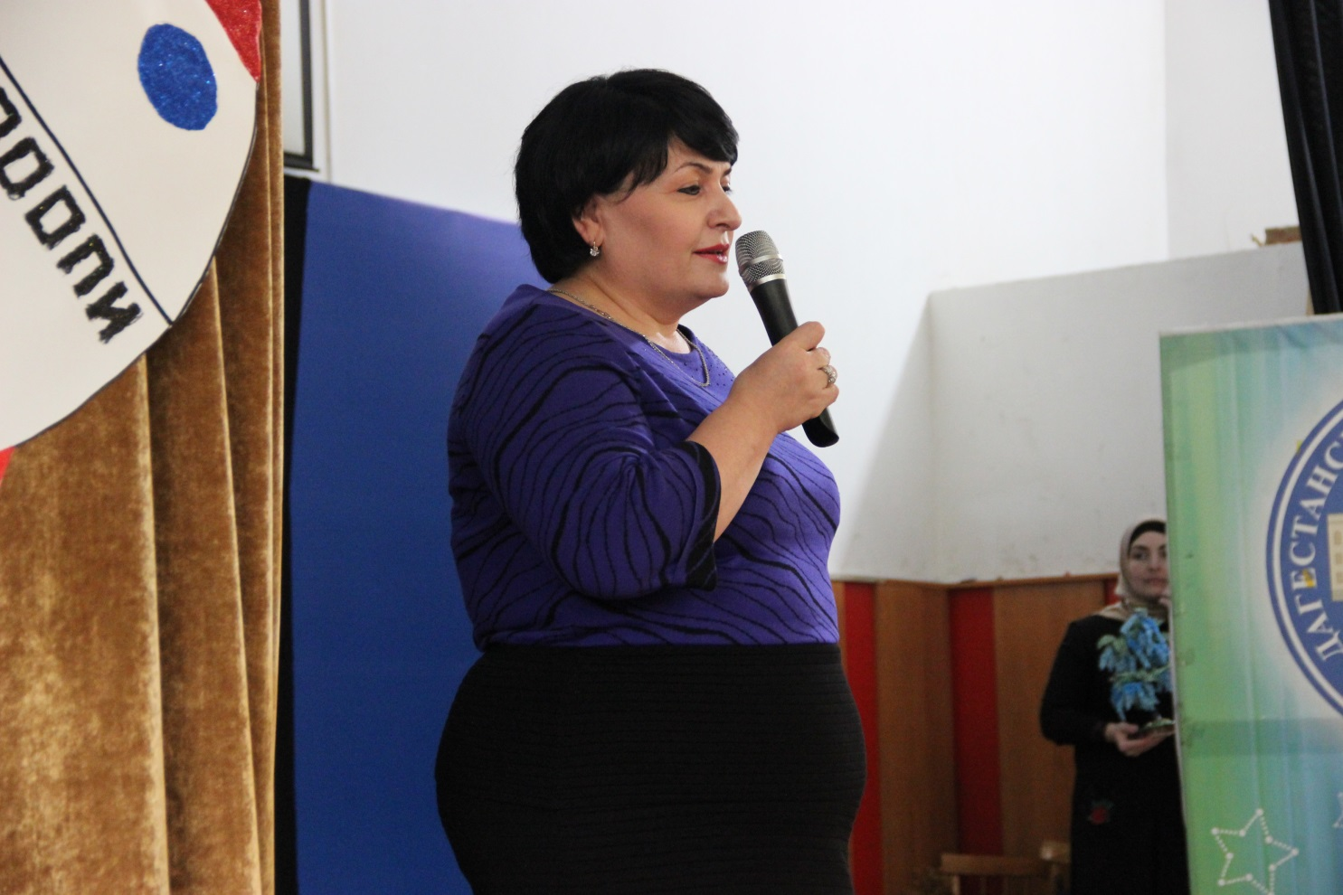

Slide 7
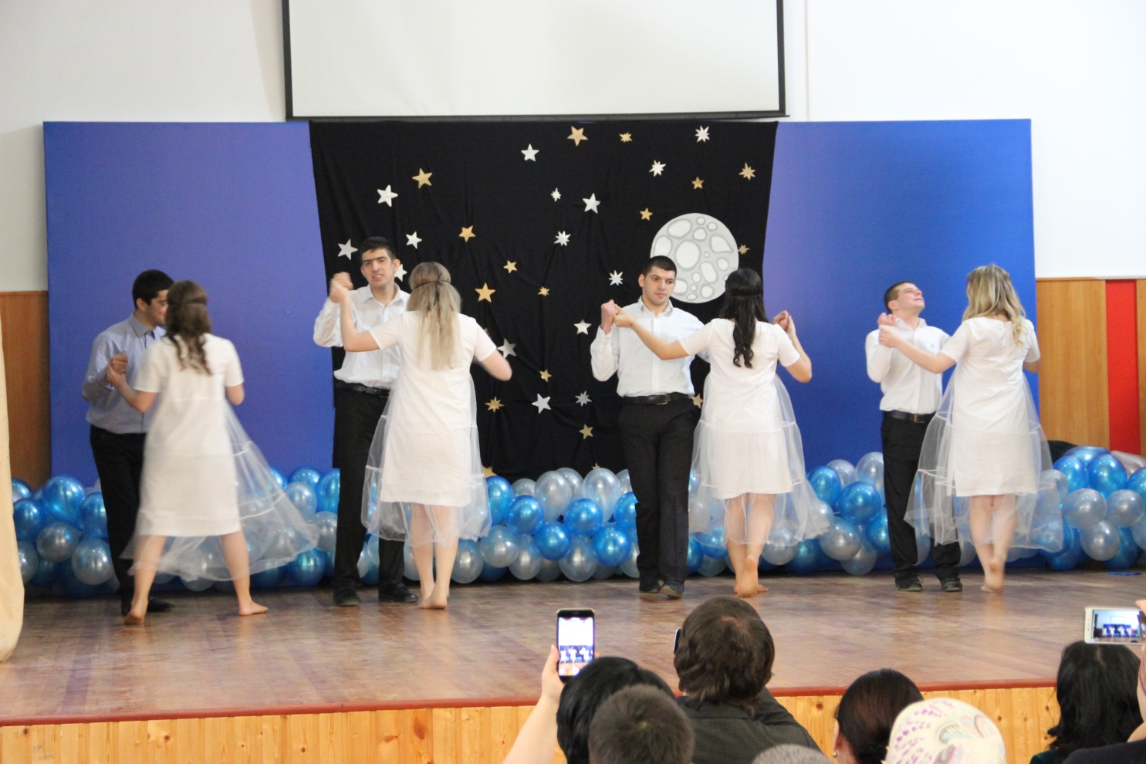

Slide 8
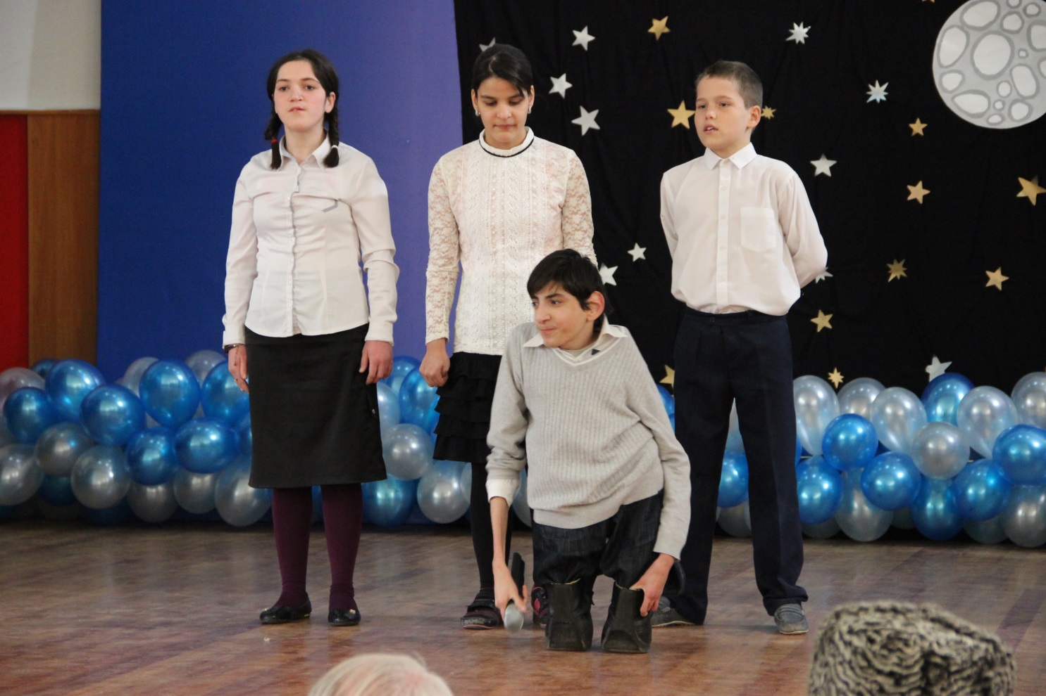

Slide 9
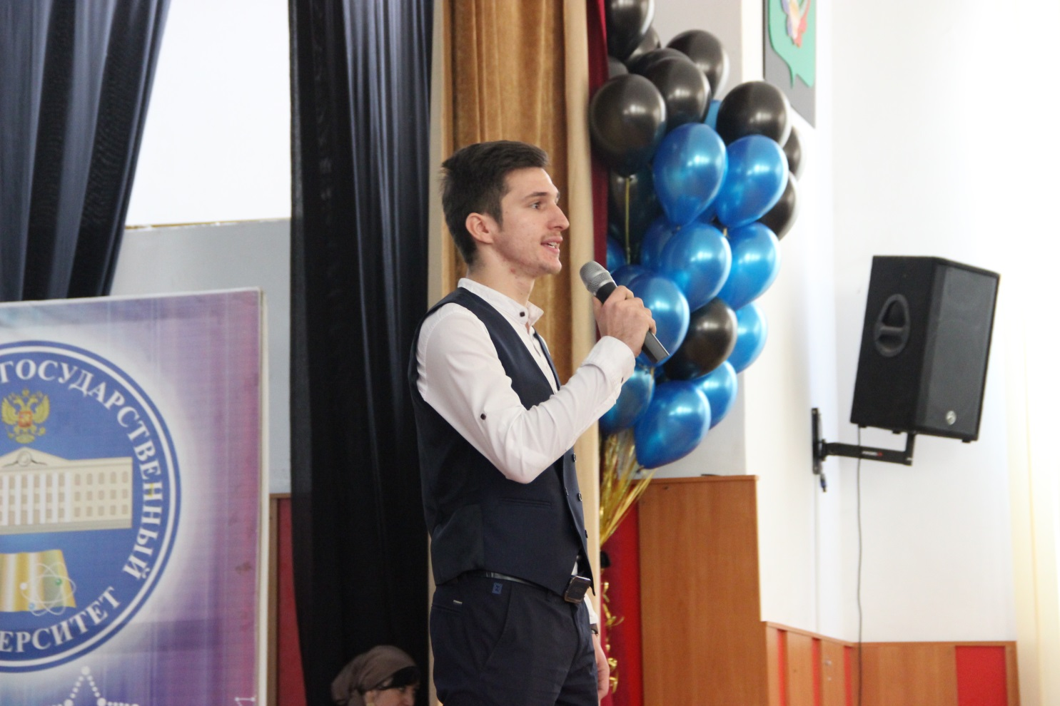

Slide 10
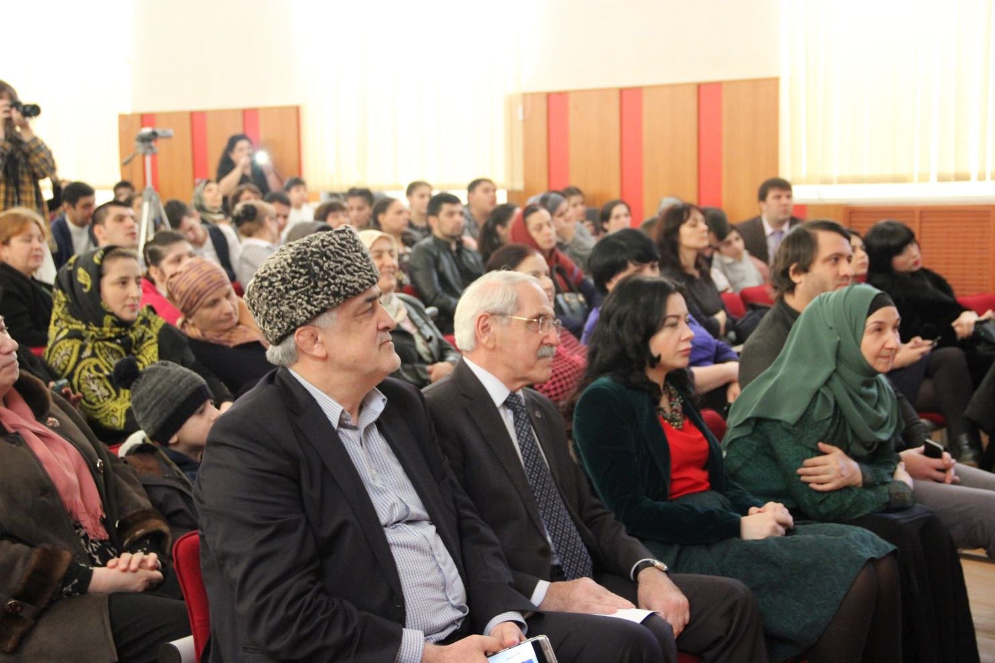

Slide 11
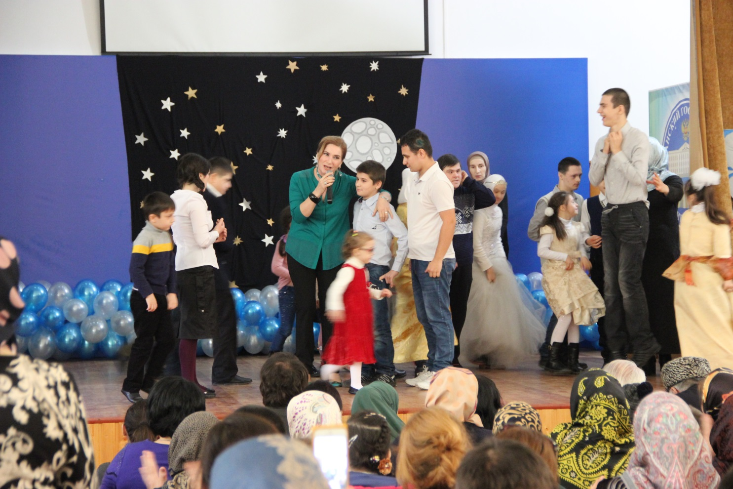

Slide 12
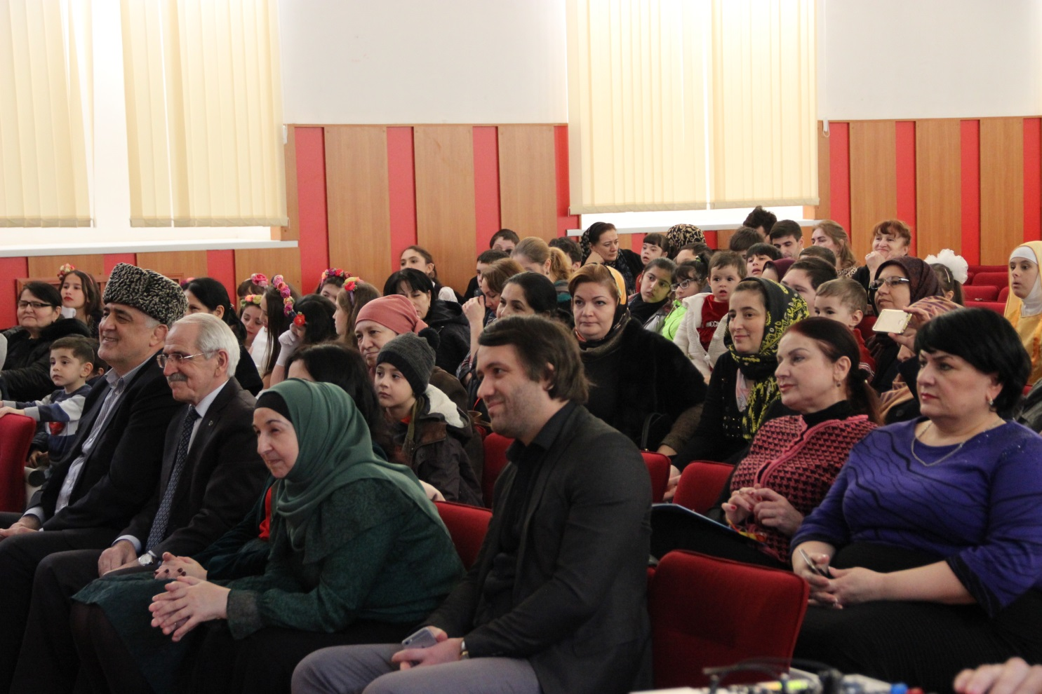

Slide 13
День открытых дверей «В кругу друзей»
Гусейнова Сакинат Аликадиевна, заведующий кафедрой безопасности жизнедеятельности ФГБОУ ВО «Дагестанский государственный университет», кандидат биологических наук, профессор, руководитель Центра инклюзивного образования.

Slide 14
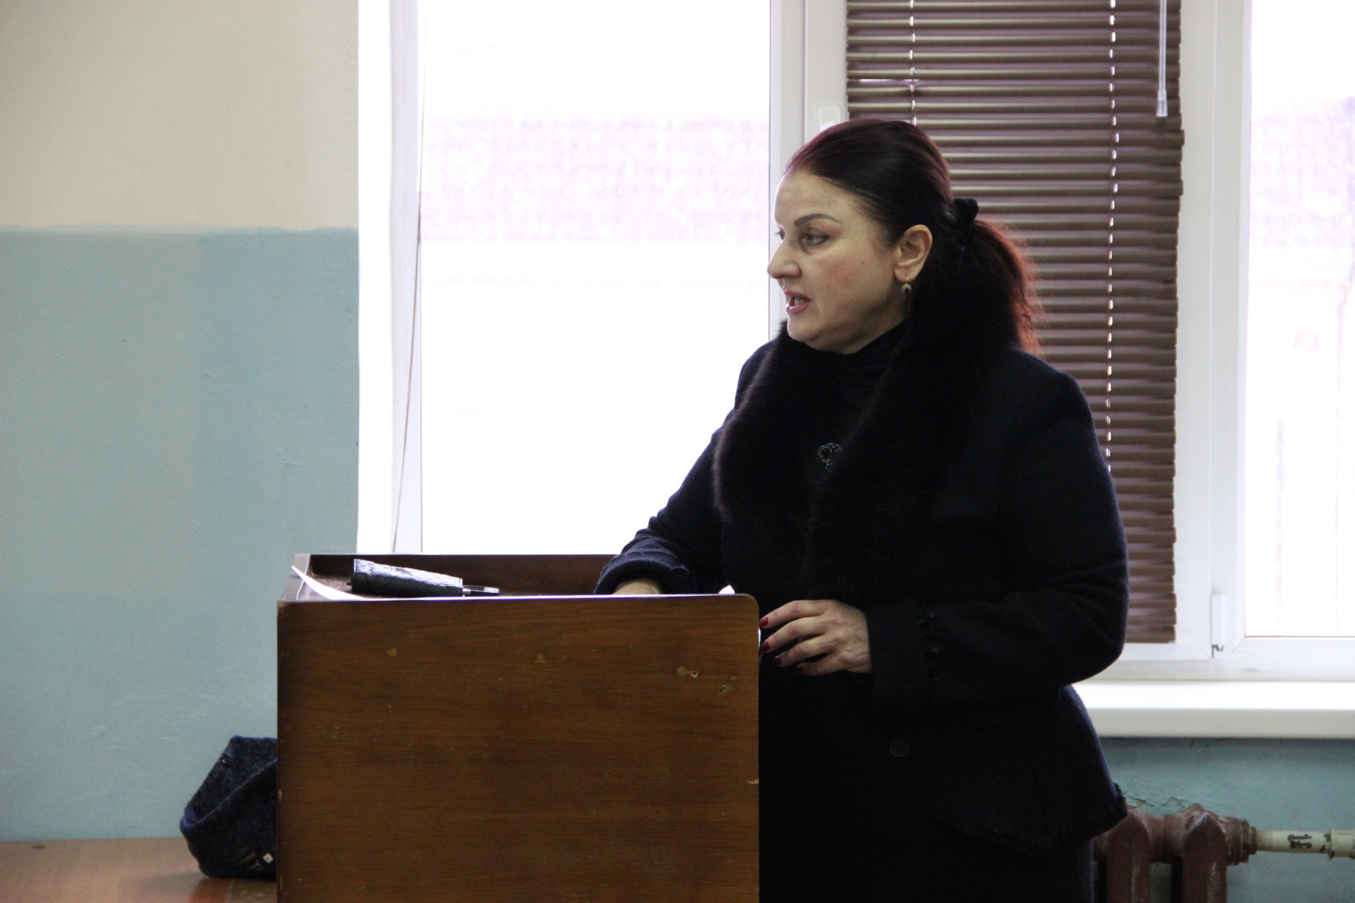

Slide 15
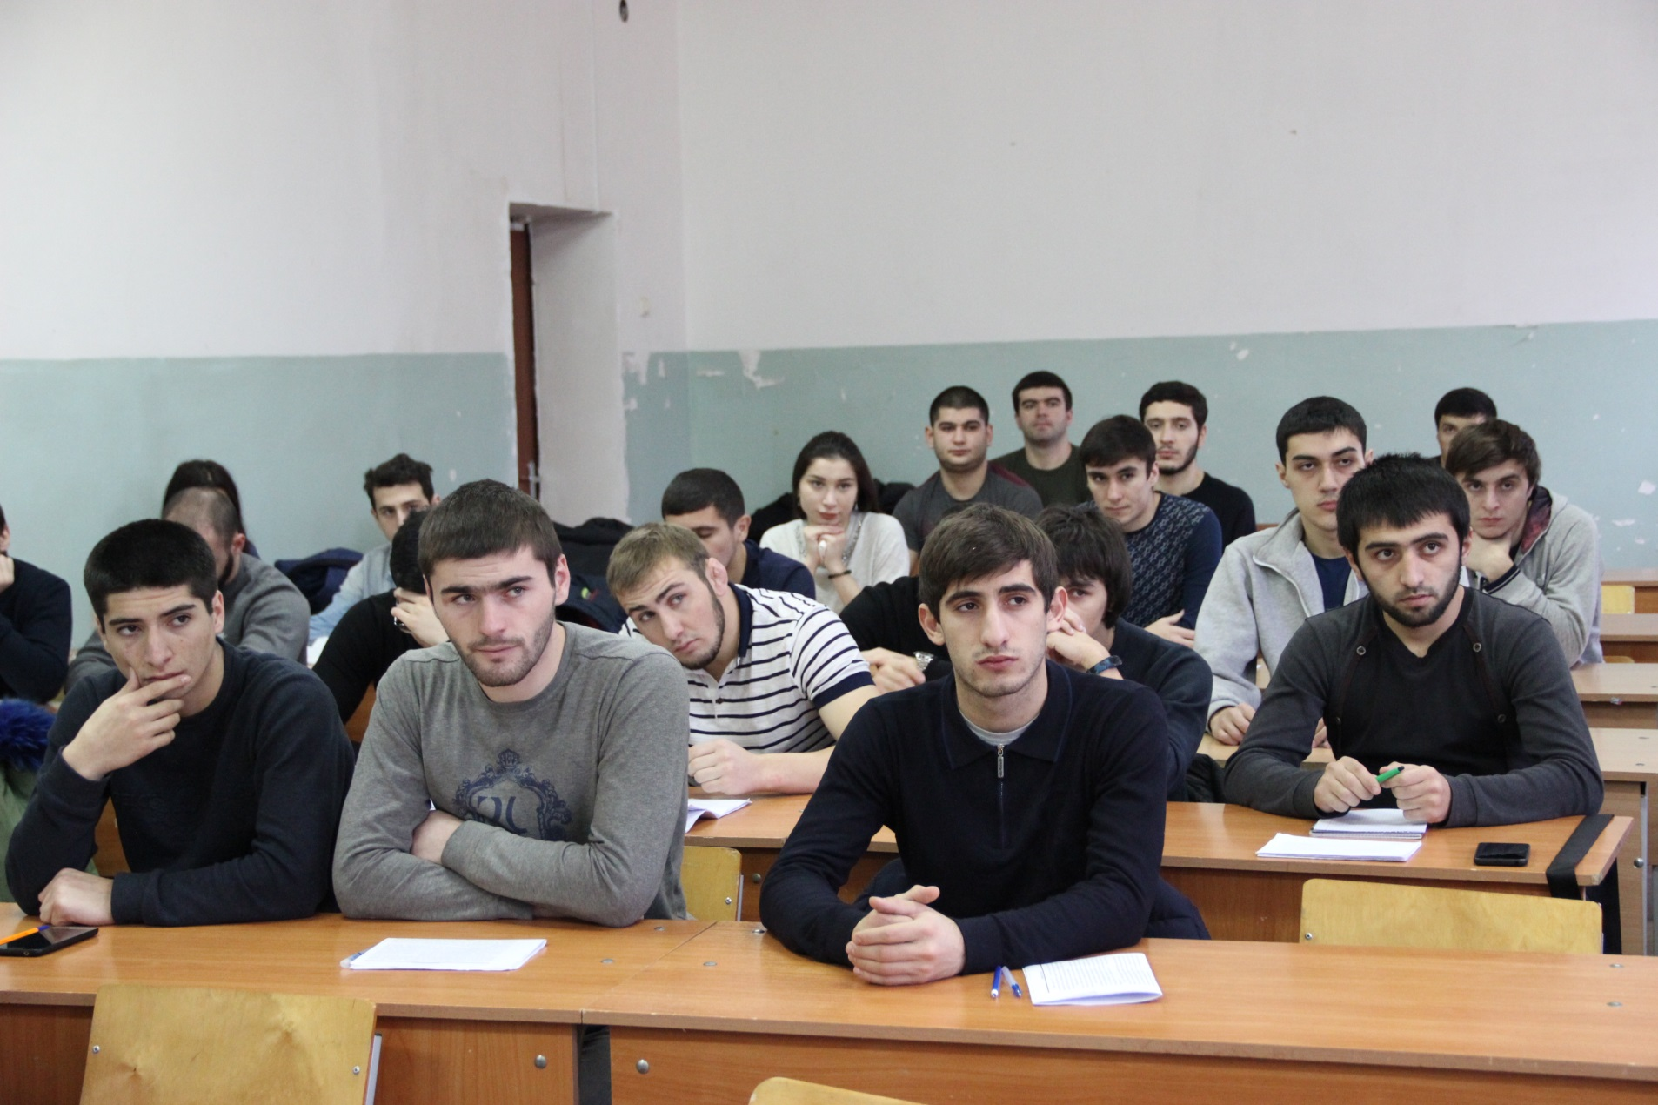

Slide 16
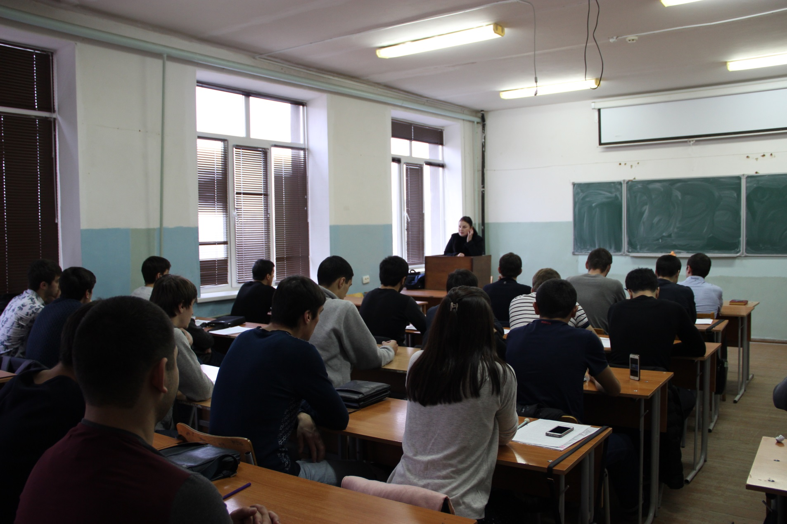

Slide 17
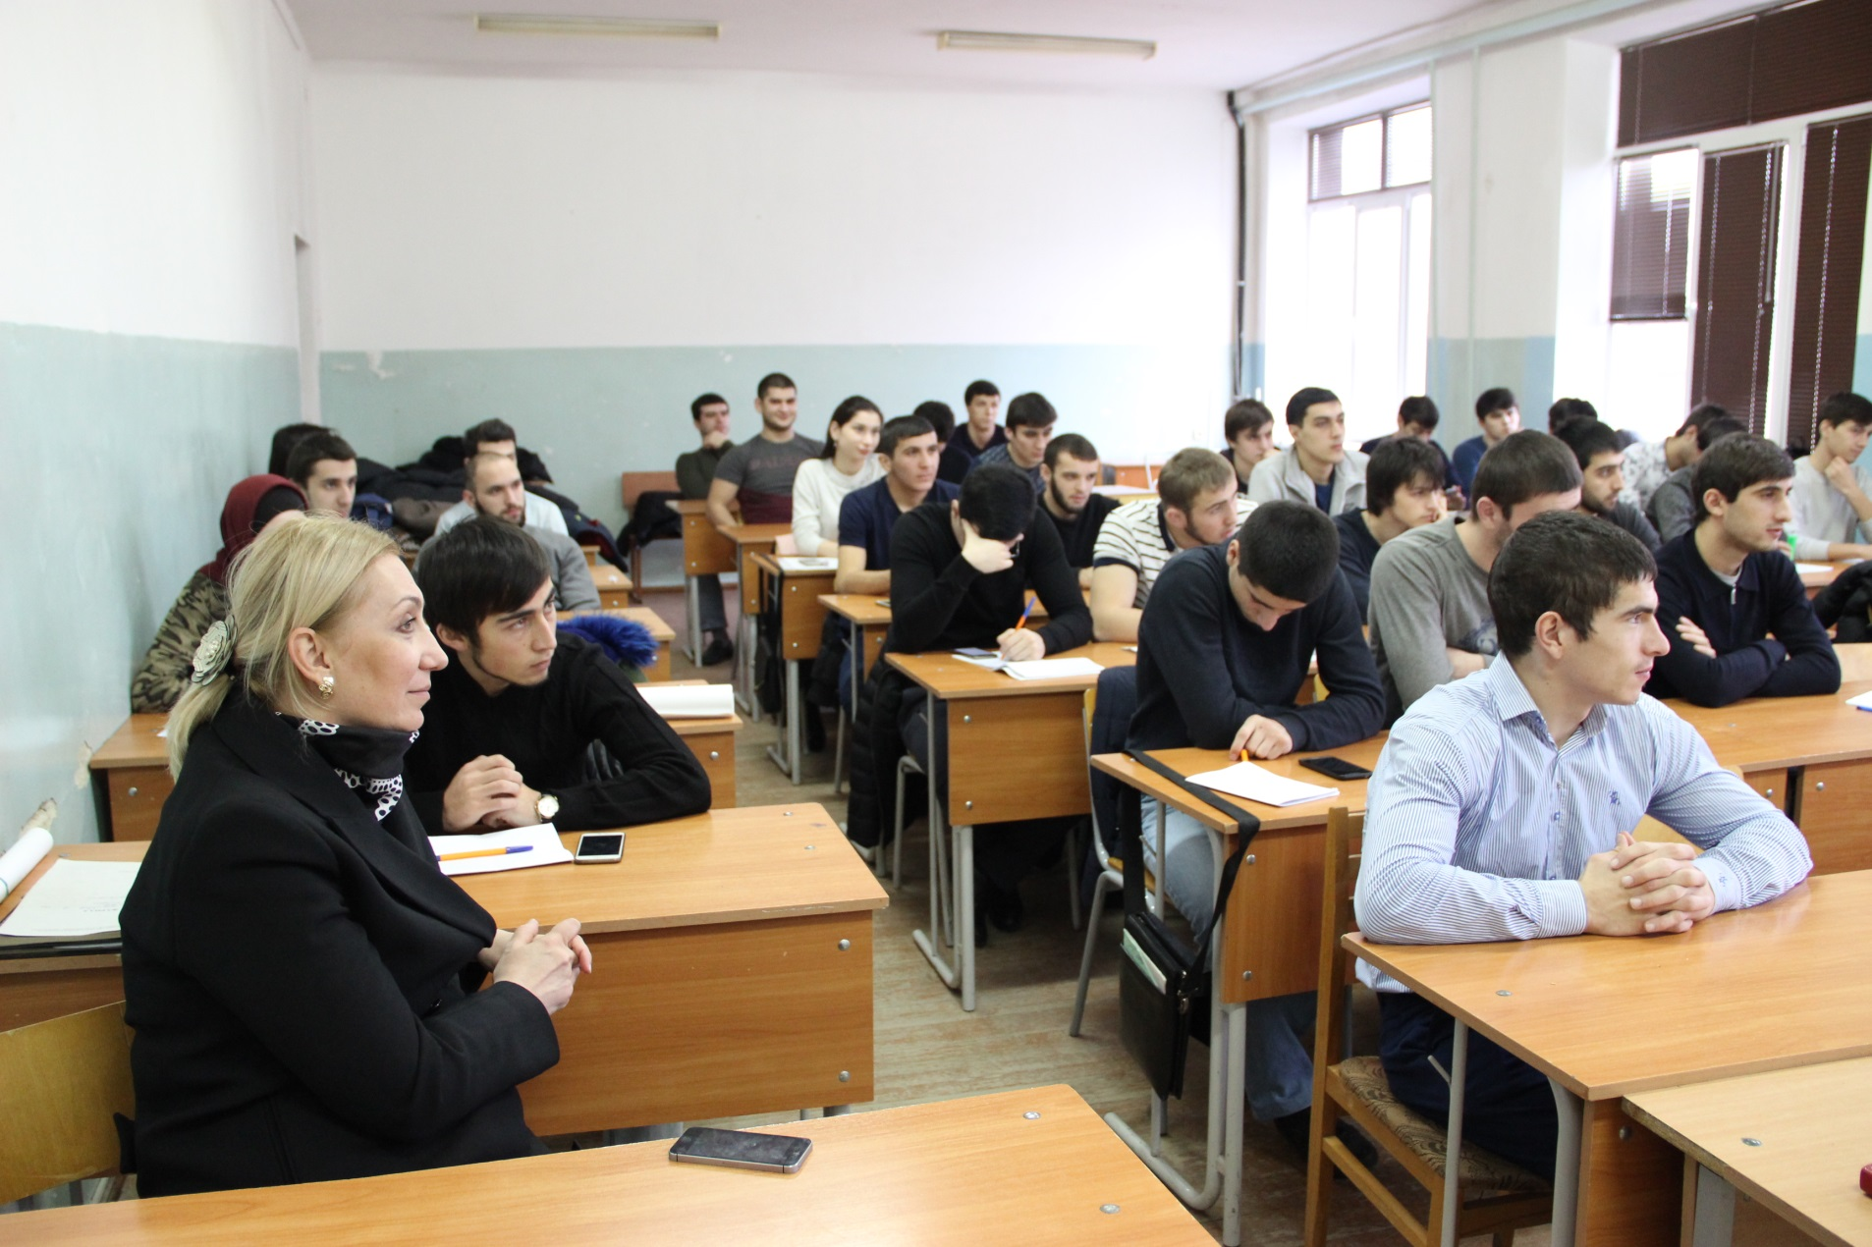

Slide 18
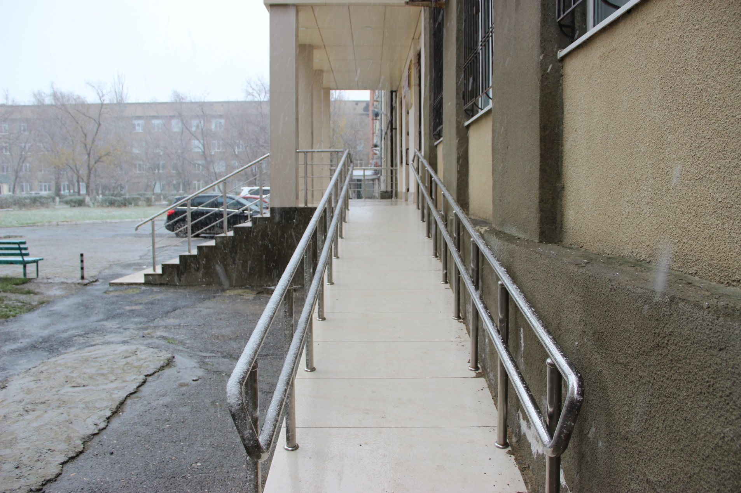

Slide 19
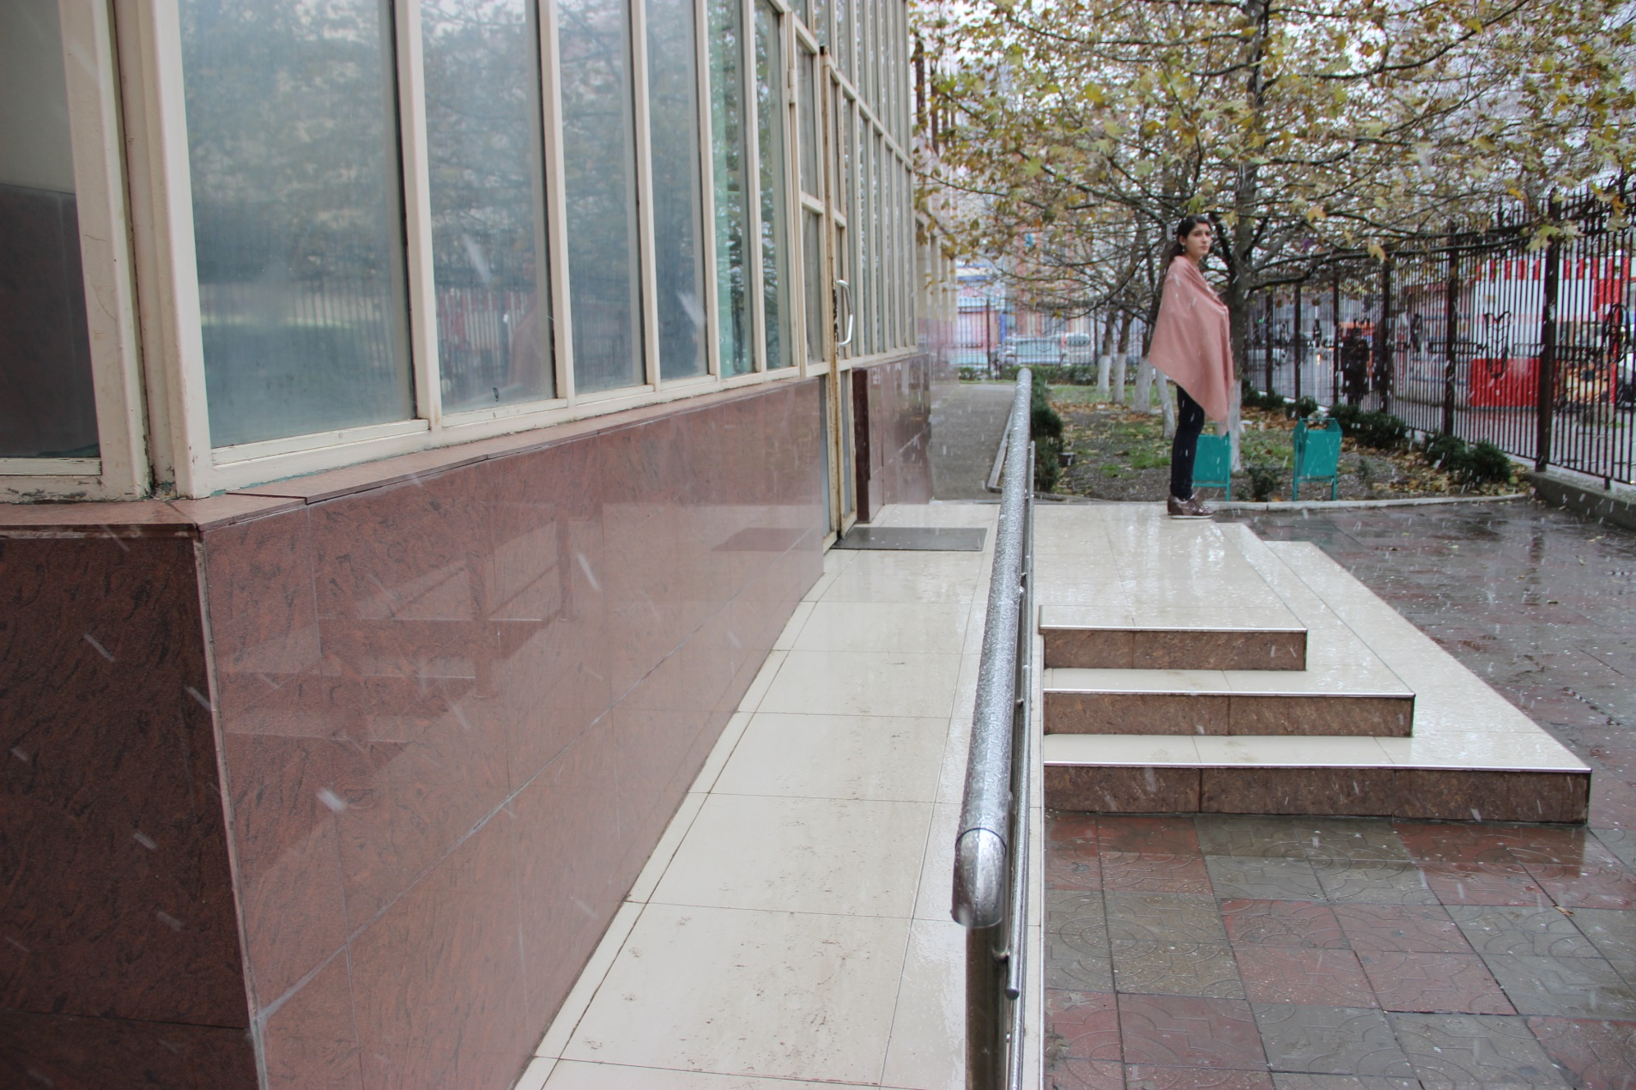

Slide 20
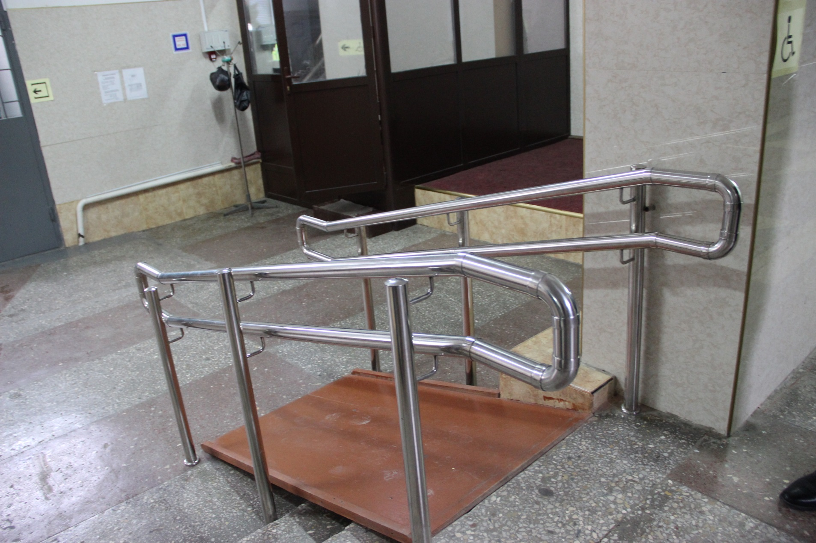

Slide 21
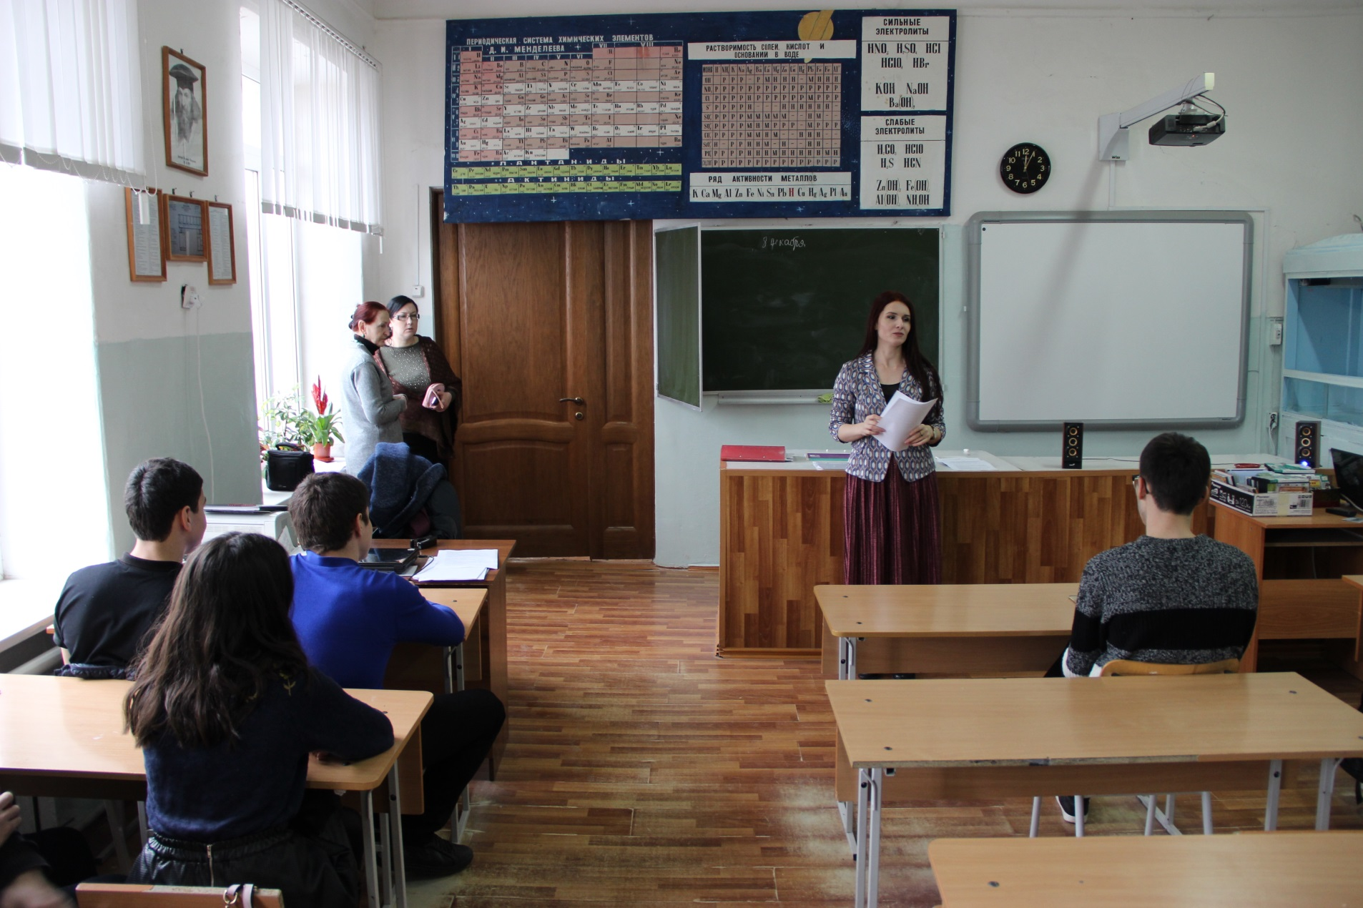

Slide 22
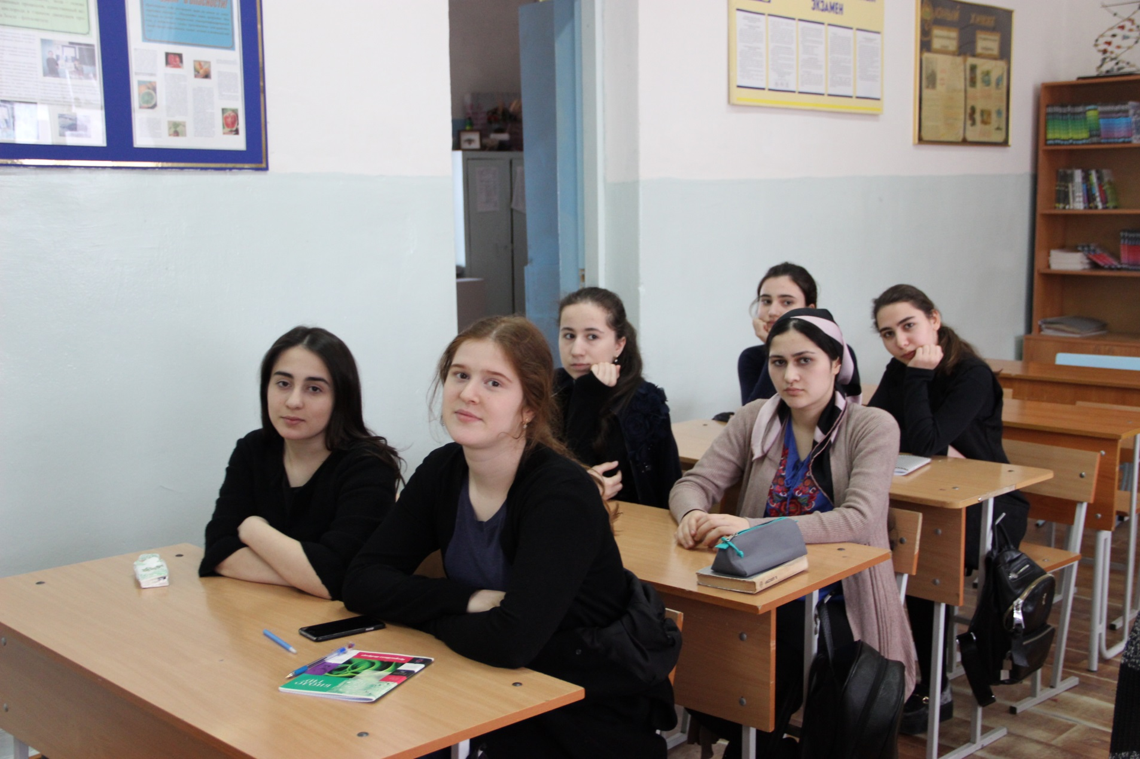

Slide 23
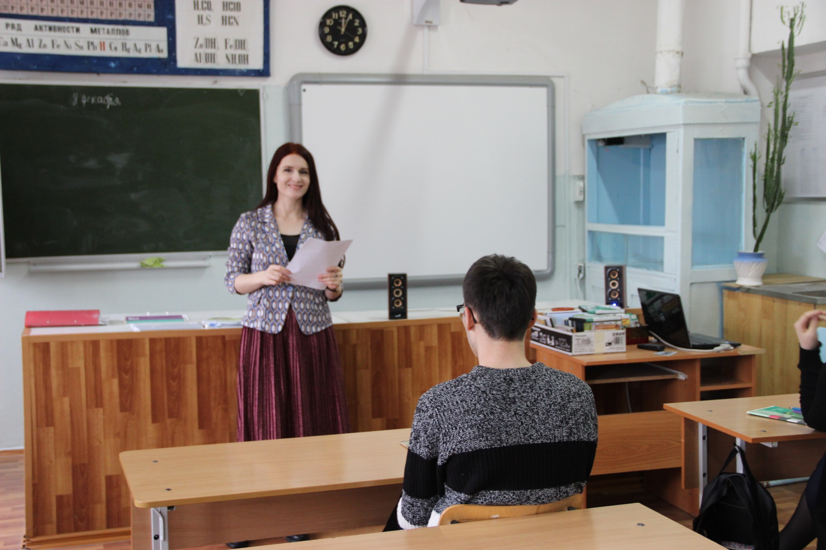

Slide 24
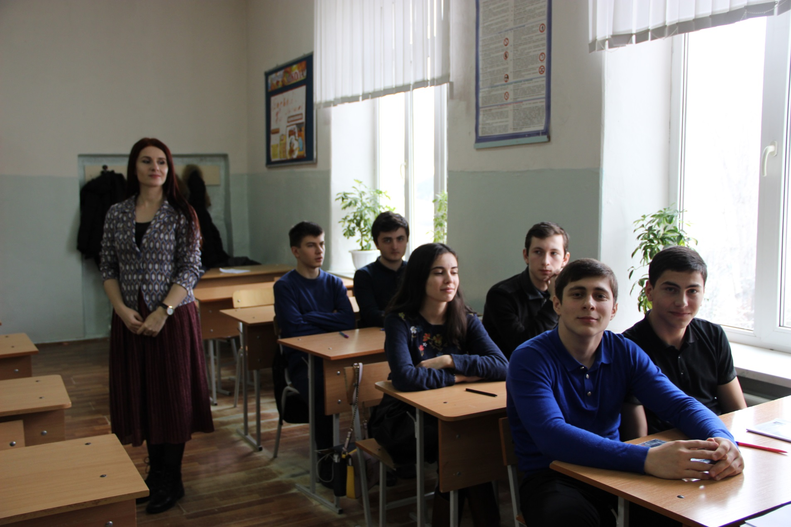

Slide 25
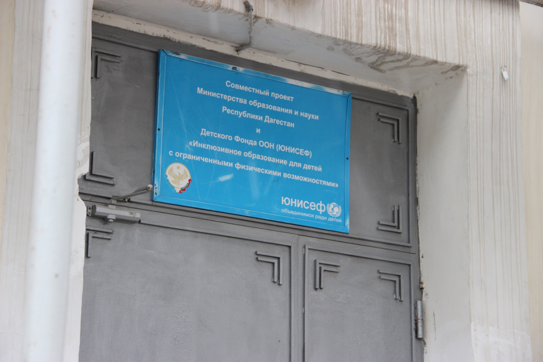

Slide 26
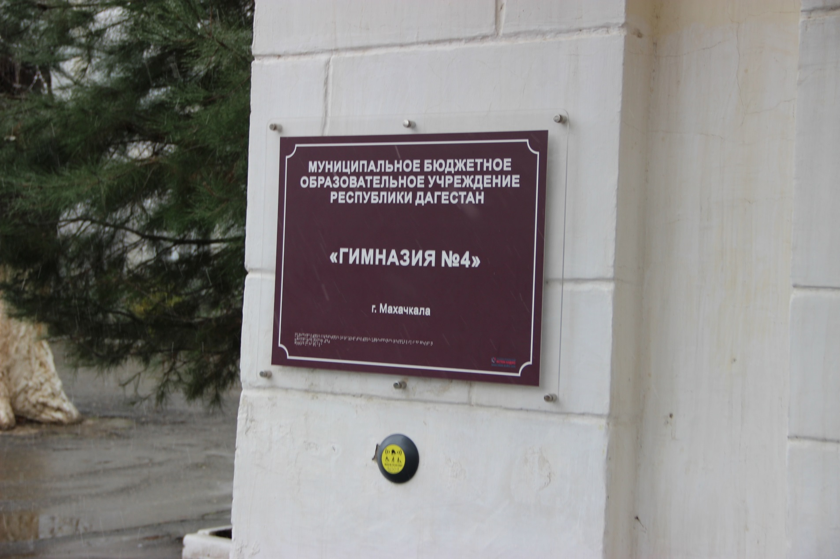

Slide 27
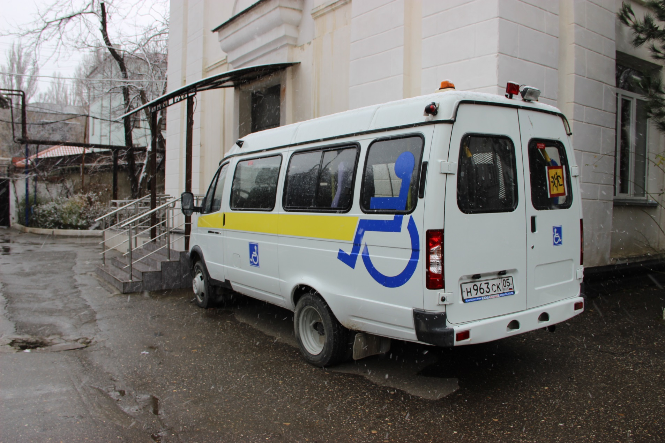

Slide 28
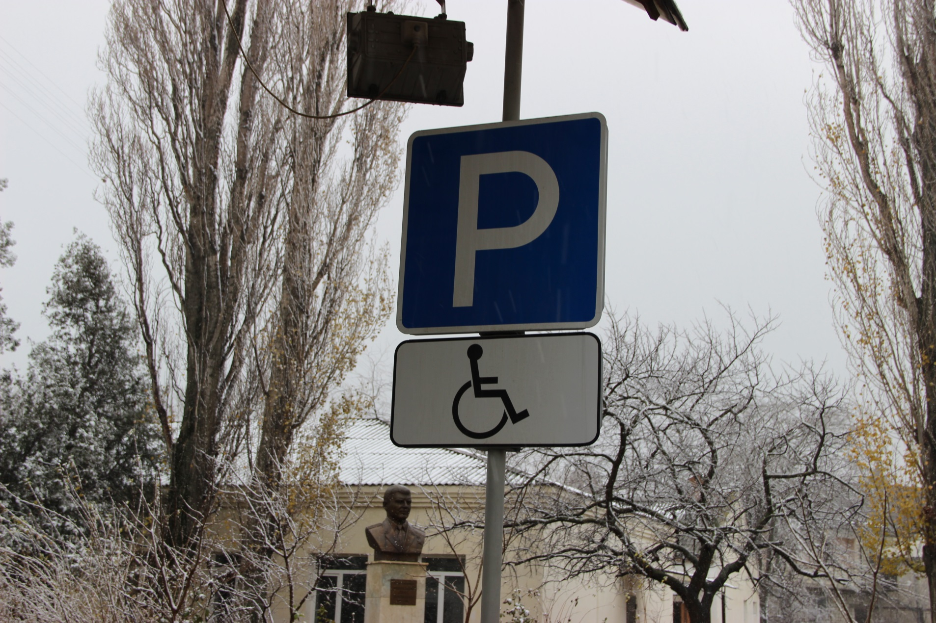

Slide 29
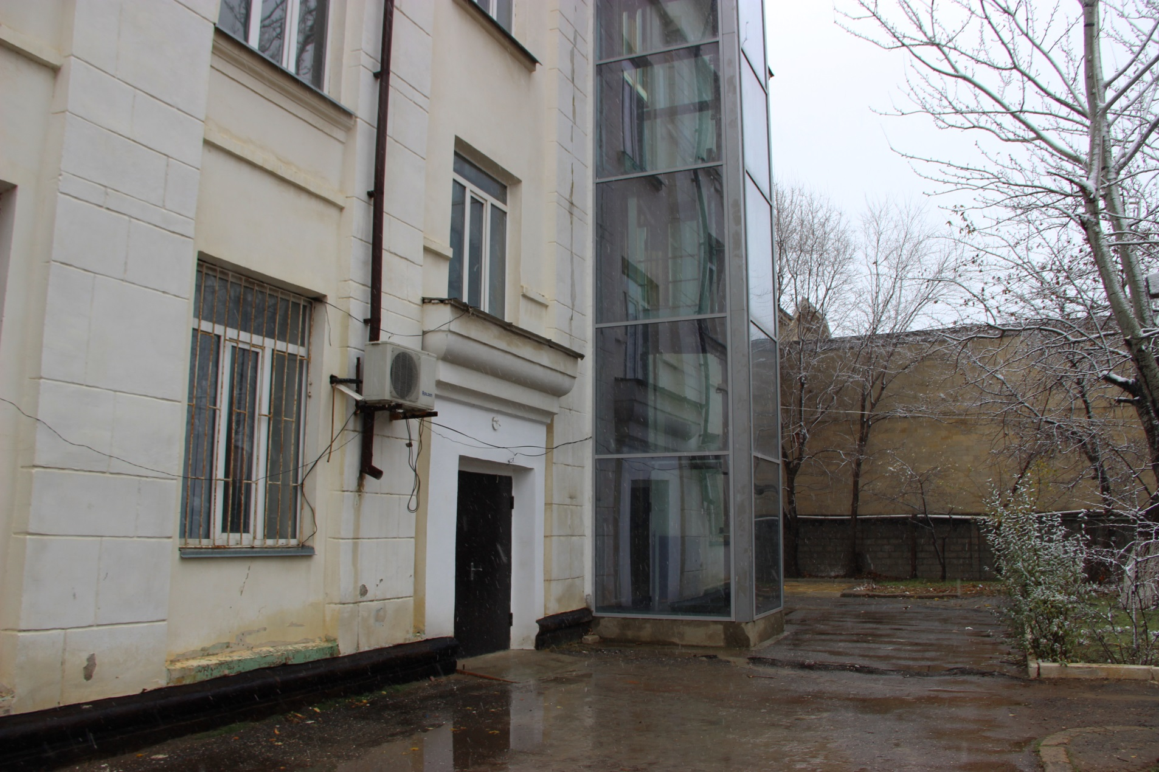

Slide 30
Спасибо за внимание

